Slide 1
中学校学習指導要領準拠
わたしたちの
生活と税
令和７年度版
中学校社会科公民 学習資料
高知県租税教育推進協議会

Slide 2
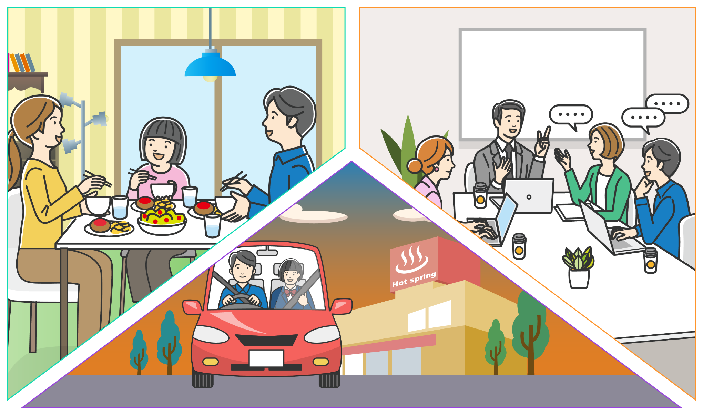
１. 生活と税金の関わりについて考えてみよう
家
会社
住民税
法人税
固定資産税
所得税(給料)
外出先
揮発油税（ガソリン税）
消費税(買い物)
入湯税（温泉）
もっと
詳しく
身近な税金をもっと調べよう https://www.mof.go.jp/tax_information/index.html (財務省HP）

Slide 3
１. 生活と税金の関わりについて考えてみよう
国 税 | 所得税・法人税・相続税・贈与税 | 消費税・酒税・たばこ税
地方税 （都道府県税） | 都道府県民税・事業税・ 自動車税（種別割） | 地方消費税・都道府県たばこ税・ ゴルフ場利用税
地方税 （市区町村税） | 市区町村民税・固定資産税 | 市区町村たばこ税・入湯税
直 接 税
税金を納める人と
負担する人が同じ税金
間 接 税
税金を納める人と
負担する人が異なる税金
国に納める税金を「国税」、地方公共団体に納める税金を「地方税」といい、地方税はさらに「都道府県税」と
「市区町村税」に分けられます。
税金を納める人と負担する人が同じ税金を「直接税」といい、税金を納める人と負担する人が異なる税金を 「間接税」といいます。たとえば、消費税は、消費者が負担し、事業者が納めるため、間接税に分類されます。
もっと
詳しく
税金の種類をもっと詳しく見てみよう https://www.nta.go.jp/taxes/kids/hatten/page02.htm

Slide 4
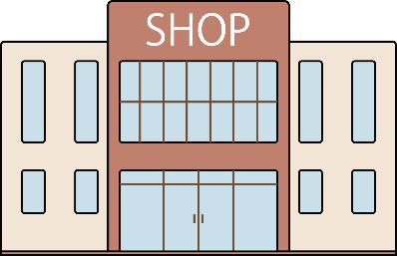
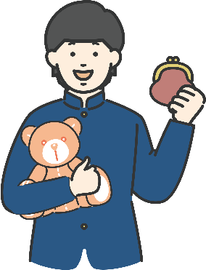
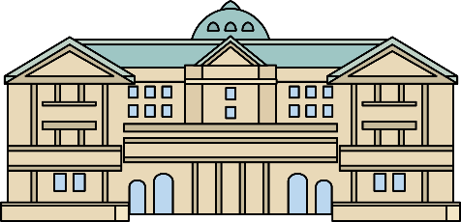
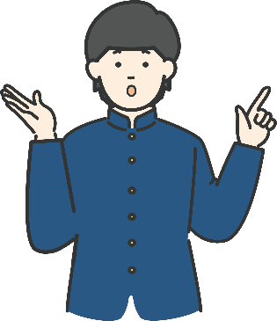
１. 生活と税金の関わりについて考えてみよう
消費税についての説明
お店
お店の売上
消費者
消費者から預かった
消費税の額を計算して納める。
１０００
１０００
100
100
税務署
にっぽん
納められた消費税を日本銀行に預ける。
品物の金額1,000円と一緒に
消費税100円を支払う。
(消費税を負担する)
100
にっぽん
日本銀行
お店は、 消費税を預かって
まとめて納めているんだね。
預けられた消費税を国のお金 (国庫金) として保管する。
７８円
２２円
国 （国税）
地方 （地方税）
７．８％
２．２％
※消費税は国税（消費税）と地方税（地方消費税）に分かれていて10%のうち7.8%が国税、2.2％が地方税です。

Slide 5
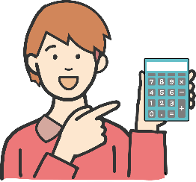
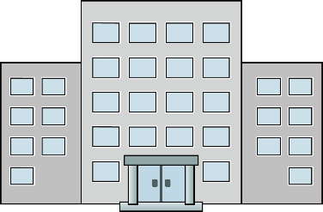
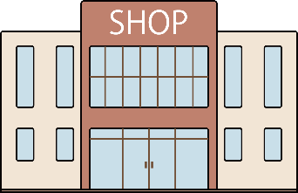
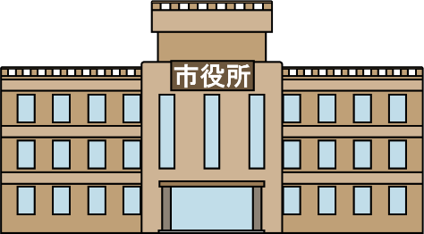
１. 生活と税金の関わりについて考えてみよう
税金の流れと納め方
商品を買った場合
自分で商売をしている場合
会社などに勤めている場合
お店で商品を買いました。
代金 1,000円と、
税金100円を
支払いました。
ＹｏｕＴｕｂｅｒや大工さんなど自分で商売をしている方は
確定申告で税金を
納めています。
会社員は、毎月会社から
払われる給料の中から、
税金(所得税・住民税)が
差し引かれています。
お店
個人事業主
会社
お店は、預かった
消費税を
まとめて納めます。
自分で税金を計算して
税務署に申告し、
納めます (確定申告)。
会社は、社員から
預かった税金を
まとめて納めます
(源泉徴収・特別徴収)。
消費税
所得税
住民税
都道府県
市区町村
税務署
（国）
（地方公共団体）

Slide 6
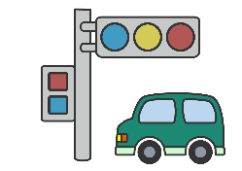
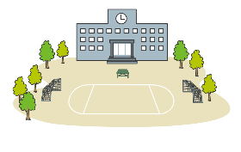
１. 生活と税金の関わりについて考えてみよう
税金は何のためにあるのだろうか
皆さんは「税金」にどのようなイメージを持っていますか？
わたしたちの身の回りには、国や地方公共団体による「公共サービス」や「公共施設」があります。
「税金」により賄われています。
公共サービス
警察、消防、ごみ収集、福祉 など
公共施設
道路、学校、 公園 など
警察費・消防費
（令和３年度）
約5兆2,963億円^{※１}
国民１人当たり
約42,200円
ごみ処理費用
（令和３年度）
約2兆4,384億円^{※２}
国民１人当たり
約19,400円
国民医療費の
公費負担額
（令和２年度）
約16兆4,991億円^{※3}
国民１人当たり
約130,800円
道路整備事業費
（令和５年度）
約1兆6,711億円^{※4}
校舎・体育館
などの建設費用
（令和５年度）
約743億円^{※5}
※１・２ 出所：総務省「令和５年版地方財政白書」
※３ 出所：厚生労働省「令和２(2020)年度国民医療費の概況」
※４・５ 出所：財務省｢令和５年度予算及び財政投融資計画の説明」

Slide 7
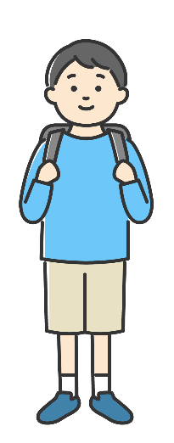
１. 生活と税金の関わりについて考えてみよう
高知県の公立学校児童・生徒１人当たりの公費負担教育費（令和４年度）
（高知県：１年間当たり）
小学生
中学生
高校生（全日制）
約1,267,000円
約1,791,000円
約1,908,000円
※出所：文部科学省「令和５年度地方教育費調査（令和４会計年度）」

Slide 8
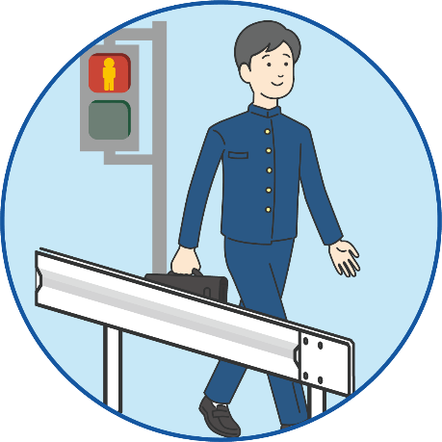
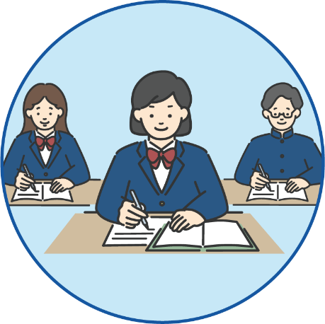
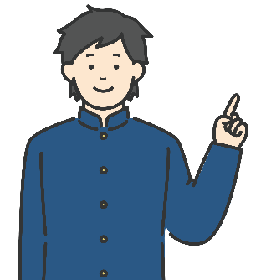
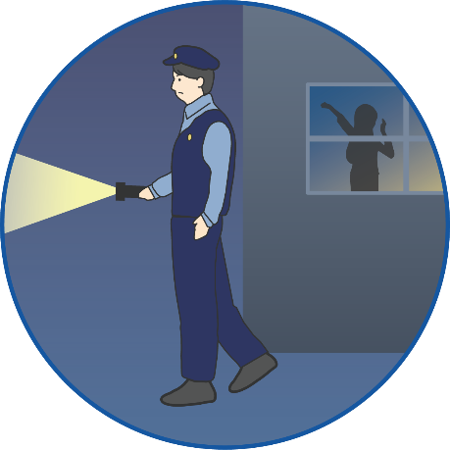
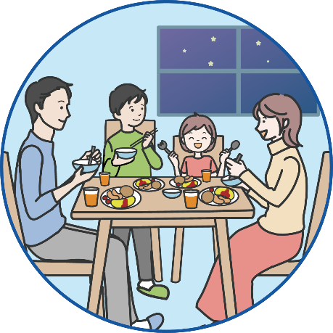
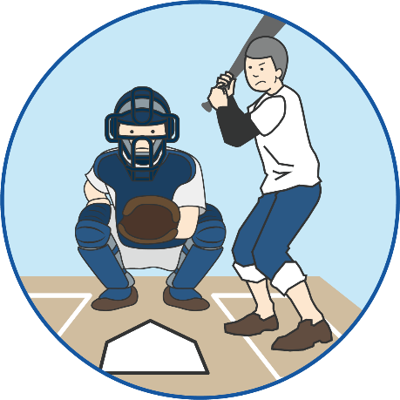
１. 生活と税金の関わりについて考えてみよう
わたしたちと税金の関わり
税金って本当に
わたしたちの生活には
欠かせないのね。
いろんなところで税金が
使われているんだね。
通学
授業
学校へ安全に通うための
道路や信号などに。
学校など教育施設の建設や、
机・椅子・教科書の購入に。
勉強のあと就寝
夕食
部活動
安心な夜、日々の安全を
守る警察や消防に。
安全な食品を作るための
農業・漁業の支援に。
大会やコンクールなどが行われる
競技場や公会堂などの施設づくりに。

Slide 9
２. 納税の義務と公平な税金
納税の義務は憲法で定められています。
日本国憲法
第３０条
国民は、法律の定めるところにより、納税の義務を負ふ。
納税の義務を果たしてもらうためには、
国民の公平感（納得感）が必要です。
公平感とは？？
⇒ワークに取り組んで考えてみよう！
もっと
詳しく
調べてみよう ： 納税の義務 https://www.nta.go.jp/taxes/kids/hatten/page14.htm

Slide 10
２. 納税の義務と公平な税金

Slide 11
２. 納税の義務と公平な税金

Slide 12
２. 納税の義務と公平な税金
税金には、みんながより公平だと思える仕組みが必要！
公平の考え方
内
容
応能負担
各自の能力に応じて負担すること
応益負担
自分が受けた利益に応じたものを負担すること
水平的公平
「負担能力が同じ人には、同じ負担を求めるのが公平」という考え方
垂直的公平
「負担能力が高い人には、より大きな負担を求めるのが公平」という考え方
世代間の公平
「現役世代と将来世代の受益と負担のバランスを保つ」という考え方
もっと
詳しく
調べてみよう ： https://www.nichizeiren.or.jp/taxaccount/education/sozei_nichizei/ （日本税理士会連合会HP）

Slide 13
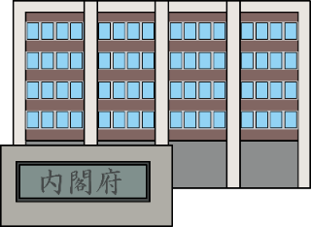
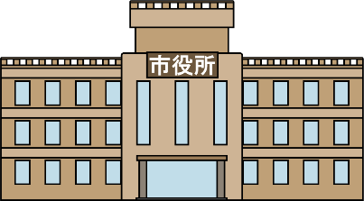
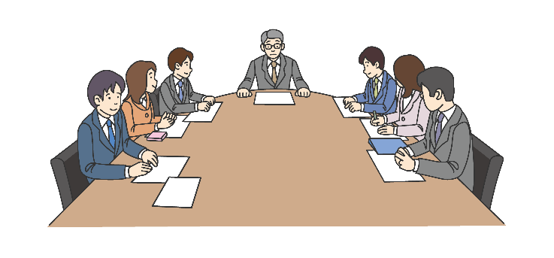
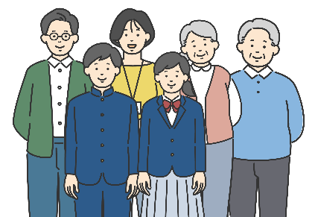
２. 納税の義務と公平な税金
国の税金に関する法律（税負担の方法）と税金の使いみち（予算）は、国民の代表である国会議員が国会の話し合いで決めています。都道府県や市町村も国と同じように都道府県の議会や市町村の議会で住民の代表である議員が議会で話し合い決めています。
国
都道府県・市町村
内 閣
税金
（国税）
税金
（地方税）
市町村長・都道府県知事
選挙
住民の代表である
県知事・市町村長
を選びます
選挙
予算案の提出
国民の代表である
国会議員を選びます
予算案の提出
国会
都道府県市区町村の議会
選挙
住民の代表である
県・市町村議会
議員を選びます
議決
議決
国会の話し合いで予算が決まります。
国 民
議会の話し合いで予算が決まります。
もっと
詳しく
調べてみよう ： 税の決定者： https://www.nta.go.jp/taxes/kids/oyo/page08.htm

Slide 14
３. 国の財政をみてみよう①
1年間に得た国の収入を「歳入」、支出を「歳出」といい、
国や地方公共団体が行う経済活動を「財政」といいます。
2024年度（令和６年度）予算の国の一般会計歳出112.6兆円となっています。
これは主に、①社会保障、②国債費、③地方交付税交付金等に
使われており、これらで約３／４を占めています。
2024年度（令和６年度）予算の国の一般会計歳入112.6兆円は、
税収等と公債金（借金）で構成されています。
現在、税収等では歳出全体の約２／３しか賄えておらず、
残りの約１／３は公債金（借金）に依存しています。
この借金の返済には将来世代の税収等が充てられることになるため、
将来世代へ負担を先送りしています。

Slide 15
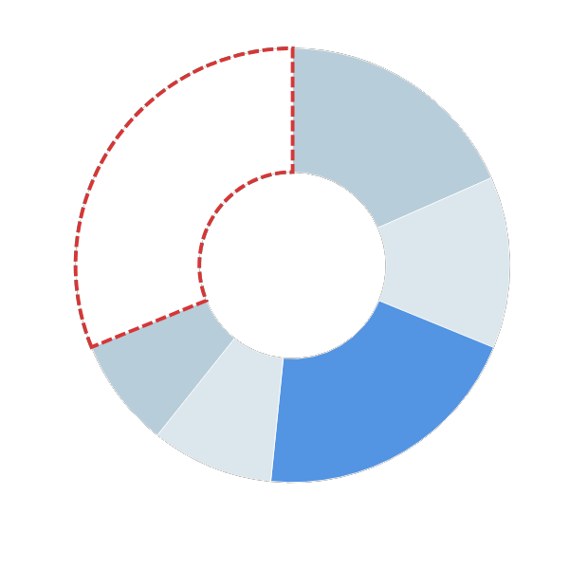
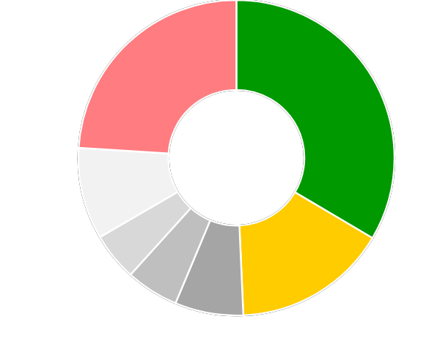
３. 国の財政をみてみよう①
2024年度（令和６年度）予算
歳 入
歳 出
所得税
15.9％
（17.9兆円）
国債費
（過去の借金の
返済と利息）
公債金
（借金）
31.5％
（35.4兆円）
24.0％
（27.0兆円）
社会保障
33.5％
（37.7兆円）
一般会計
歳入総額
(112.6兆円)
一般会計 歳出総額
(112.6兆円)
法人税
15.1％
（17.0兆円）
その他※
9.4％
（10.6兆円）
その他収入
6.7％
（7.5兆円）
消費税
21.2％
（23.8兆円）
地方交付税 交付金等
その他税収
9.6％
（10.8兆円）
文教及び
科学振興
4.9％
（5.5兆円）
15.8％
（17.8兆円）
公共事業
5.4％
（6.1兆円）
防衛
7.0％
（7.9兆円）
※ 歳出の「その他」には、原油価格・物価高騰対策及び賃上げ促進環境整備
対応予備費（0.9%（1.0兆円））が含まれる。

Slide 16
３. 国の財政をみてみよう②
なぜ財政は悪化したのか（財政構造の変化）
1990年度（平成２年度）と現在の歳出を比較すると、社会保障関係費や
国債費が大きく伸びています。
特に社会保障は、年金、医療、介護、こども・子育てなどの分野に分けられ、
国の一般会計歳出の約１／３を占める最大の支出項目となっています。
歳出の増加に対し歳入は、経済成長の停滞などが影響して
税収の伸びが見合っておらず、不足分を借金に頼っているため、
公債金は約６倍と大幅に増加しています。

Slide 17
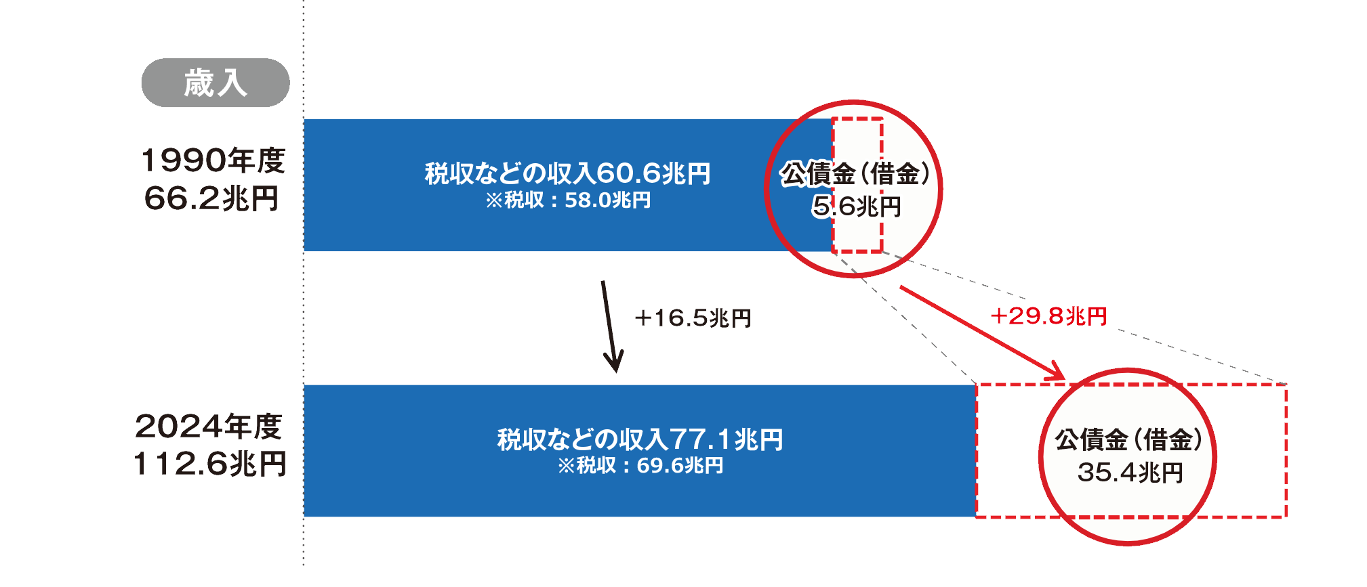
３. 国の財政をみてみよう②
（注）当初予算ベース

Slide 18
３. 国の財政をみてみよう③
社会保障関係費は今後も増えるのか
日本は、他国に類をみない速度で高齢化が進んでいます。
今後、高齢化はさらに進展し、2025年（令和７年）にいわゆる「団塊の世代」※
の全員が後期高齢者である75歳以上となります。
※ 「団塊の世代」とは、出生率の高かった昭和22年から昭和24年に生まれた世代
さらに、これまでの推計よりも相当程度早く少子化が進行しており、
社会保障制度の支え手である現役世代の人口が減少し負担がより重く
なることが見込まれます。

Slide 19
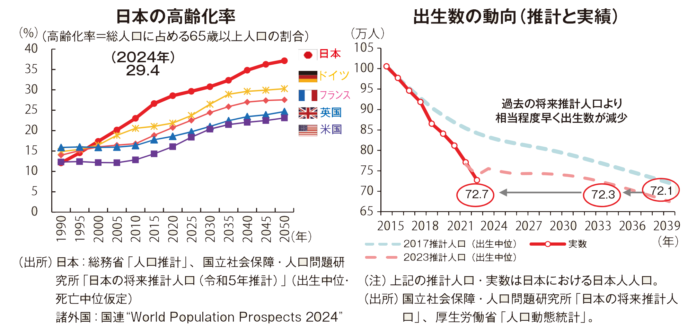
３. 国の財政をみてみよう③

Slide 20
３. 国の財政をみてみよう④
日本の借金の状況
普通国債残高は、累増の一途をたどり、2024年度末には1,105兆円に上ると
見込まれています。
また、財政の持続可能性を見る上では、税収を生み出す元となる国の経済規模
（GDP)に対して、総額でどのぐらいの借金をしているかが重要です。
日本の債務残高はGDPの２倍を超えており、主要先進国の中で最も
高い水準にあります。
もっと
詳しく
動画で学ぼう ： 日本の「財政」を考えよう https://www.youtube.com/watch?v=sVKTluQsCEs（財務省作成動画）

Slide 21
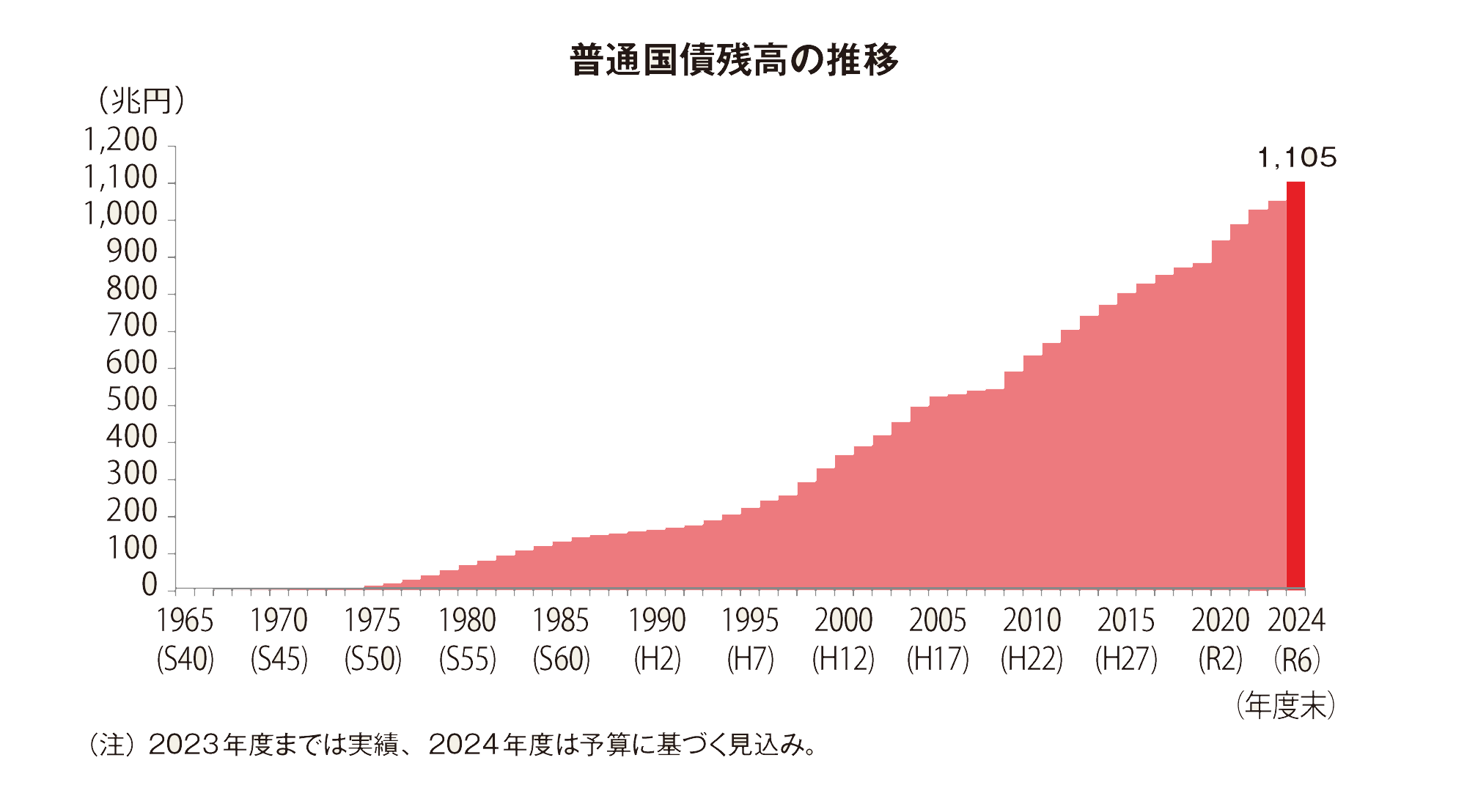
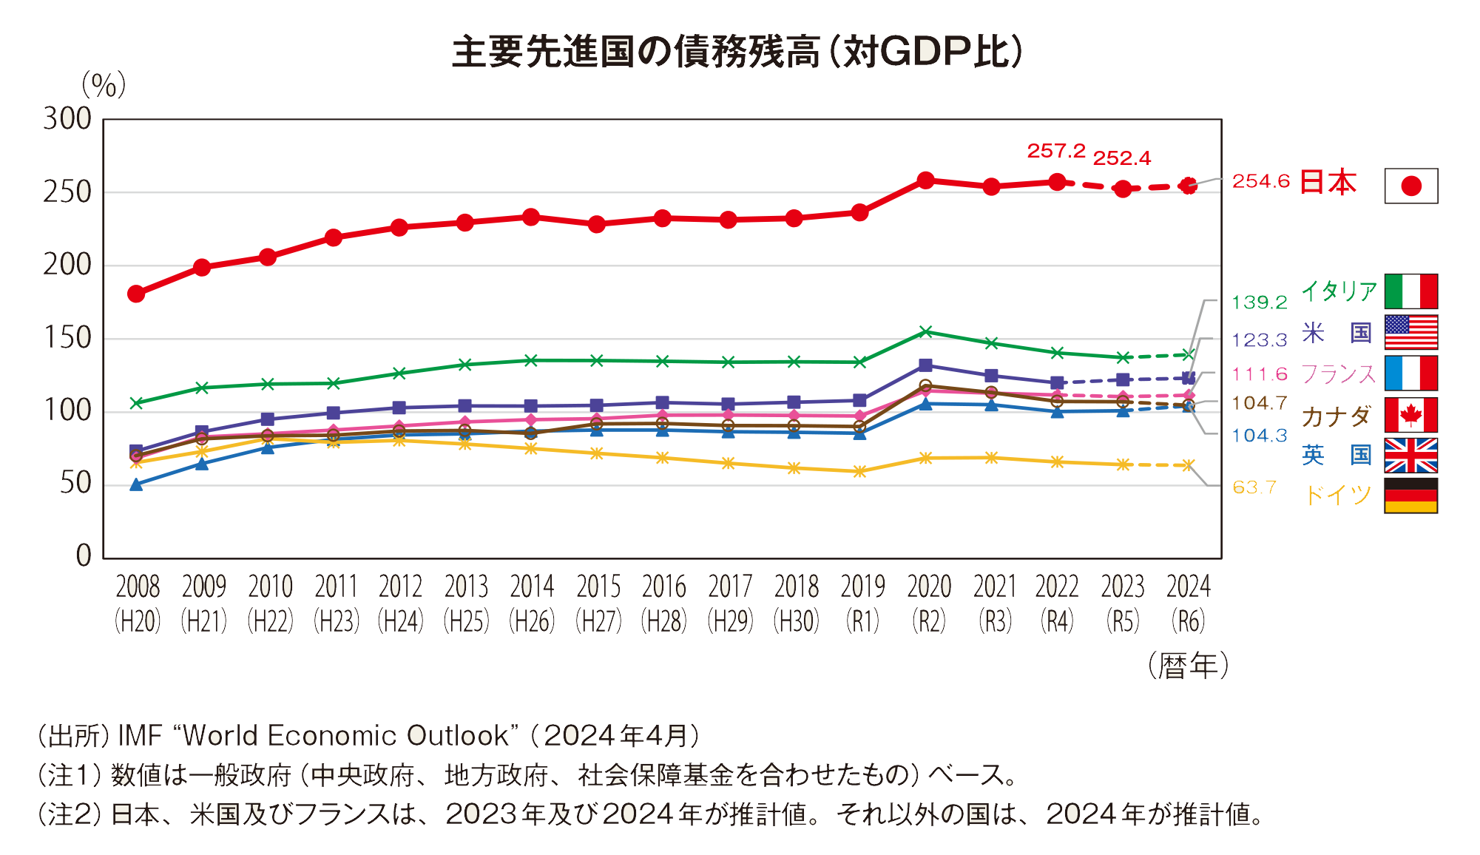
３. 国の財政をみてみよう④
もっと
詳しく
動画で学ぼう ： 日本の「財政」を考えよう https://www.youtube.com/watch?v=sVKTluQsCEs（財務省作成動画）

Slide 22
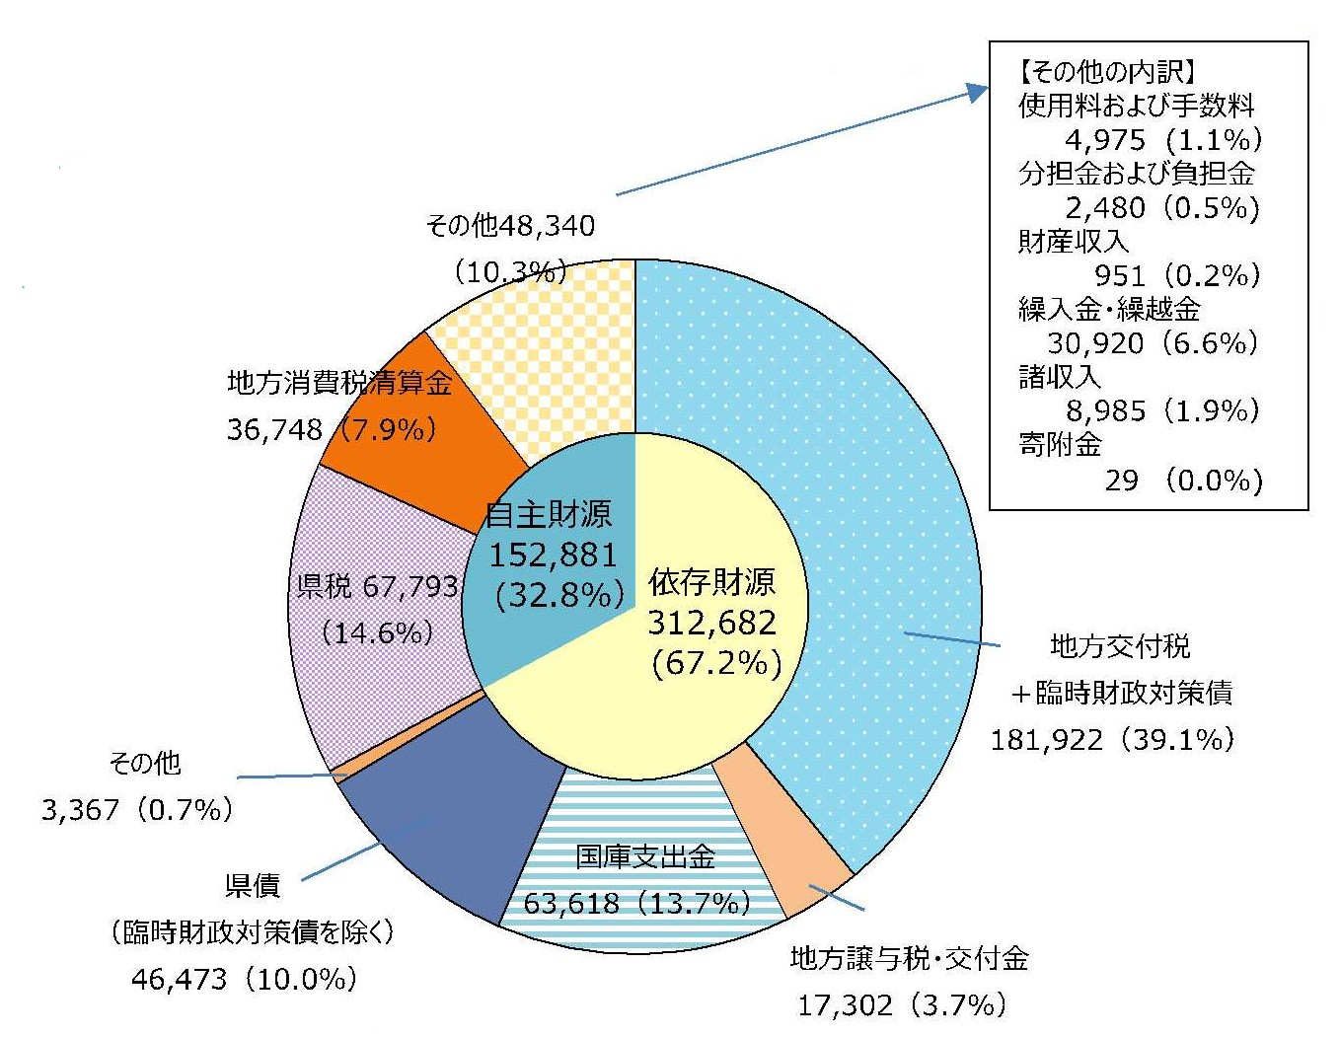
もっと税金について調べてみよう/地方の財政−①歳入
国の歳入と同じく税金が地方の財政を支えています。
グラフから見えてくる
地方公共団体の歳入の多くは地方税と国からの給付金です。
高知県の歳入の内訳（令和６年度当初予算）
（単位：百万円）
歳入総額
465,563百万円

Slide 23
もっと税金について調べてみよう/地方の財政−①歳入
県税とは
県に納める税金で、その内訳は事業税約152.9億円、県民税約222.6億円、自動車税約81.4億円、軽油引取税約42.2億円など。
国庫支出金とは
国が地方公共団体に対し、教育、道路建設、国会議員の選挙などの経費の全部または一部にあてるために支出する負担金や補助金など。使い道は国によって決められているので、地方公共団体の自由には使えない。
地方交付税とは
国税として納められた所得税、法人税、酒税、消費税の一部から県の不足財源に応じて国から配分されたもの。
県債とは
県が歳出をまかなうために、国や銀行などから借りる目的で発行するもの。

Slide 24
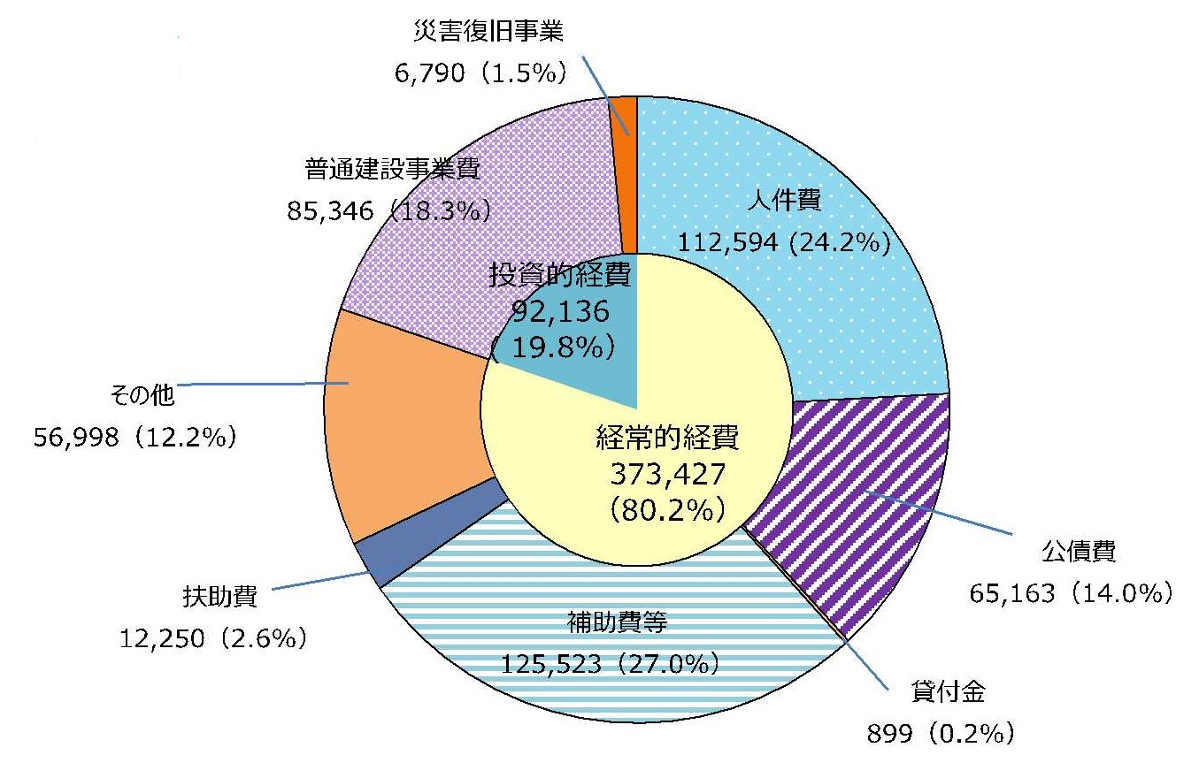
もっと税金について調べてみよう/地方の財政−②歳出
地方公共団体は、私たちのふだんの暮らしに結びついた公共サービスを行っています。
グラフから見えてくる
地方公共団体では住民の生活を支えるためにお金を使っています。
高知県の歳出の内訳（令和６年度当初予算）
（単位：百万円）
歳出総額
465,563百万円

Slide 25
もっと税金について調べてみよう/地方の財政−②歳出
令和６年度一般会計予算〈当初予算〉の県民１人あたりの額
人口 691,527人
〔人口は令和２年度国勢調査確定値〕
673,239円
教育費
139,288円
議会費・総務費
20,956円
農林水産業費
48,707円
公債費
94,346円
商工労働費
15,911円
その他
114,050円
土木費
92,829円
警察費
32,124円
健康福祉費
115,028円

Slide 26
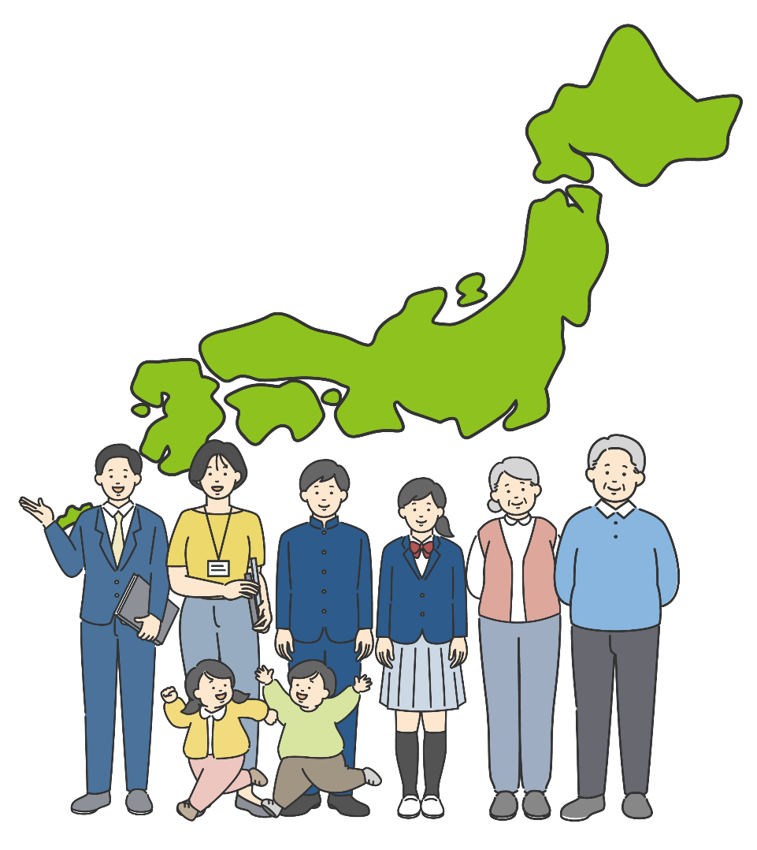
おわりに
経済成長の停滞
（デフレ・不況）
経済の
グローバル化
財政赤字
（全化・歳出財政健の見直し）
少子高齢化
（社会保障費の増加、
働き手の減少）
公債の
債務残高
雇用環境の変化
（非正規労働者の増加、
外国人労働者の受け入れ）
税金を考えることは、日本の将来の姿を考えることにも通じます。
様々な課題がある中、税金のあり方や国民の負担と受益（福祉・公共サービス）が
どうあるべきか、私たち一人ひとりが考えることが大切です。

Slide 27
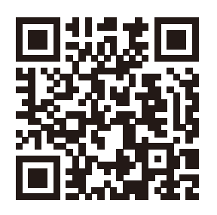
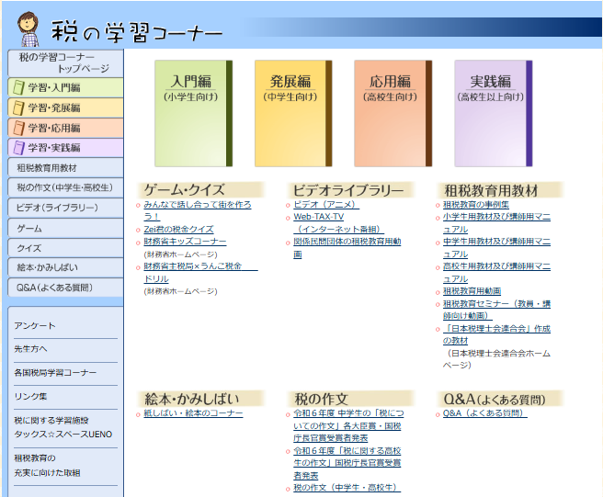
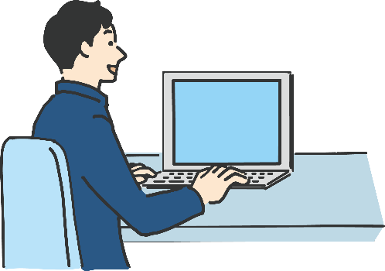
国税庁ホームページの紹介
税金について、もっと詳しく知りたい人は、国税庁ホームページの「税の学習コーナー」へ。
もっと
詳しく
税の学習コーナー https://www.nta.go.jp/taxes/kids/index.htm
表紙のまんがは、「税のまんが2024」大賞
高知市立一宮中学校３年 川﨑 和佳奈さんの作品

